Slide 1
CHÀO MỪNG CÁC EM ĐẾN VỚI TIẾT HỌC
HÔM NAY!

Slide 2
BÀI TẬP
CUỐI CHƯƠNG 4

Slide 3
KHỞI ĐỘNG
Các nhóm tổng hợp ý kiến vào giấy A1 thành sơ đồ tư duy theo các yêu cầu với các nội dung như sau:
Nhóm 1: CÁC GÓC Ở VỊ TRÍ ĐẶC BIỆT
Hai góc kề bù
Hai góc đối đỉnh
Tính chất của hai góc kề bù
Tính chất của hai góc đối đỉnh

Slide 4
KHỞI ĐỘNG
Các nhóm tổng hợp ý kiến vào giấy A1 thành sơ đồ tư duy theo các yêu cầu với các nội dung như sau:
Nhóm 2: TIA PHÂN GIÁC
Tia phân giác của một góc
Cách vẽ tia phân giác

Slide 5
KHỞI ĐỘNG
Các nhóm tổng hợp ý kiến vào giấy A1 thành sơ đồ tư duy theo các yêu cầu với các nội dung như sau:
Nhóm 3: HAI ĐƯỜNG THẲNG SONG SONG
Dấu hiệu nhận biết hai đường thẳng song song
Cách vẽ hai đường thẳng song song
Tiên đề Euclid về đường thẳng song song.
Tính chất của hai đường thẳng song song

Slide 6
KHỞI ĐỘNG
Các nhóm tổng hợp ý kiến vào giấy A1 thành sơ đồ tư duy theo các yêu cầu với các nội dung như sau:
Nhóm 4: ĐỊNH LÍ VÀ CHỨNG MINH ĐỊNH LÍ
Khái niệm định lí.
Giả thiết, kết luận của định lí và cách viết ngắn gọn giả thiết, kết luận bằng kí hiệu.
Chứng minh định lí.

Slide 8
LUYỆN TẬP

Slide 9
Bài 1 (SGK – tr86)
Trong những câu sau, em hãy chọn những câu đúng.
Tia Oz là tia phân giác của góc $\hat{xOy}$ khi:
$$a) \hat{xOz}=\hat{yOz.}$$
$$b) \hat{xOz} + \hat{zOy} = \hat{xOy}.$$
$$c) \hat{xOz} = \hat{yOz} = \frac{\hat{xOy}}{2}.$$
$$c) \hat{xOz} = \hat{yOz} = \frac{\hat{xOy}}{2}.$$

Slide 10
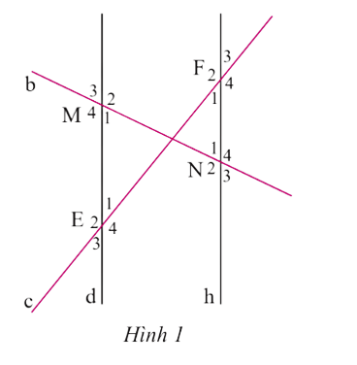
Bài 2 (SGK – tr86)
Quan sát Hình 1, biết . Hãy kể tên một số cặp góc bằng nhau có trong Hình 1.
$$d∥h$$
Các cặp góc đối đỉnh
$\hat{M_{1}}=\hat{M_{3}}$ ; $\hat{M_{2}}=\hat{M_{4}}; \hat{N_{1}}=\hat{N_{3}}$ ; $\hat{N_{2}}=\hat{N_{4}}$
$\hat{E_{1}}=\hat{E_{3}}$ ; $\hat{E_{2}}=\hat{E_{4}}; \hat{F_{1}}=\hat{F_{3}}$ ; $\hat{F_{2}}=\hat{F_{4}}$
Các cặp góc góc so le trong
$\hat{M_{1}}= \hat{N_{1}}$; $\hat{M_{2}}= \hat{N_{2}}$; $\hat{E_{1}}= \hat{F_{1}}$; $\hat{E_{4}}= \hat{F_{2}}$

Slide 11
Bài 2 (SGK – tr86)
Quan sát Hình 1, biết . Hãy kể tên một số cặp góc bằng nhau có trong Hình 1.
$$d∥h$$
Các cặp góc đồng vị
$\hat{M_{1}}= \hat{N_{3}}$ ; $\hat{M_{4}}= \hat{N_{2}}$ ;
$\hat{M_{3}}= \hat{N_{1}}$ ; $\hat{M_{2}}= \hat{N_{4}}$
$\hat{E_{1}}= \hat{F_{3}}$ ; $\hat{E_{2}}= \hat{F_{2}}$;
$\hat{E_{3}}= \hat{F_{1}}$; $\hat{E_{4}}= \hat{F_{4}}$

Slide 12
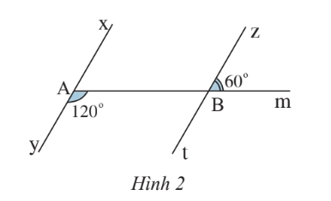
Bài 3 (SGK – tr87)
Quan sát Hình 2.
Chứng minh rằng
$$xy∥zt$$
Giải
$\hat{zBA}+\hat{zBm}=180^{o}$ ( 2 góc kề bù)
$⇒$ $\hat{zBA}$ $=180o−\hat{zBm}$ $=180o−60o=120o$
mà $\hat{yAB}$ $=120o$
$⇒$ $\hat{zBA}$ = $\hat{yAB}$;
Mà hai góc ở vị trí so le trong
$⇒$ $xy∥zt$

Slide 13
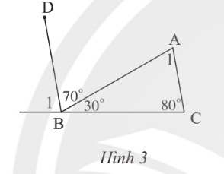
Bài 4 (SGK – tr87)
Quan sát Hình 3.
a) Tính $\hat{B_{1}}$.
b) Chứng minh rằng $AC∥BD$.
c) Tính $\hat{A_{1}}$.
Giải
a) Có: $\hat{B_{1}}+70^{o}+30^{o}=180^{o}$ (kề bù) $⇒$ $\hat{B_{1}}$ $= 80o$
b) $\hat{B_{1}}$ = $\hat{DBA}$ $= 80o$
mà hai góc này ở vị trí đồng vị
$⇒$ $AC∥BD$

Slide 14
Bài 4 (SGK – tr87)
Quan sát Hình 3.
a) Tính $\hat{B_{1}}$.
b) Chứng minh rằng $AC∥BD$.
c) Tính $\hat{A_{1}}$.
Giải
c) Xét tam giác ABC có:
$\hat{A_{1}}$ + $30^{o}$+ $80^{o}$ $=180o$ (ĐL tổng ba góc trong 1 tam giác)
$\hat{A_{1}}$ $=180o−30o−80o=70o$

Slide 15
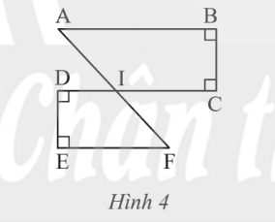
Bài 5 (SGK – tr87)
Quan sát Hình 4. Chứng minh rằng:
$a) AB∥CD$ và $EF∥CD$
$$b) AB∥EF$$
Giải
a) $AB⊥BC, CD⊥BC⇒AB∥CD$ (Từ vuông góc đến song song)
$EF⊥DE, CD⊥DE⇒EF∥CD$ (Từ vuông góc đến song song)
b) Vì $AB∥CD$ và $EF∥CD$ $⇒$ $AB∥EF$

Slide 16
VẬN DỤNG

Slide 17
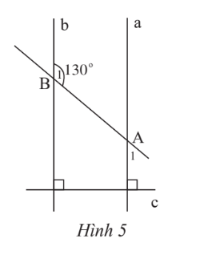
Bài 6 (SGK – tr87)
Cho Hình 5 có $\hat{B_{1}}=130°$. Số đo của $\hat{A_{1}}$ là bao nhiêu?
Giải
Ta có: a $⊥$ c; a $⊥$ c
Có: $\hat{B_{1}}+\hat{B_{2}}=180^{o}$ (2 góc kề bù)
$⇒$ $\hat{B_{2}}$ = $180^{o}$ - $\hat{B_{1}}$ = $180^{o}$ - $130^{o}$ = $50^{o}$
Vì $a ∥b$ nên $\hat{A_{1}}=\hat{B_{2}}$ (2 góc đồng vị)
$⇒$ $\hat{A_{1}}$ $=50o$
$$⇒a ∥b$$

Slide 18
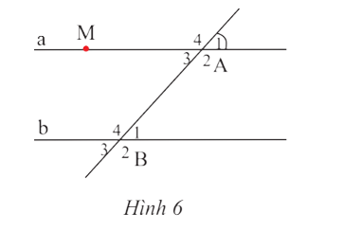
Bài 7 (SGK – tr87)
Cho Hình 6, biết hai đường thẳng a và b song song với nhau và $\hat{A_{1}}=50°$
a) Hãy viết tên các cặp góc so le trong và các cặp góc đồng vị.
b) Tính số đo của $\hat{A_{3}};$ $\hat{B_{3}}$
c) Kẻ đường thẳng c vuông góc với đường thẳng a tại M. Chứng minh rằng c ⊥ b.

Slide 19
Giải
a) Các cặp góc so le trong là: $\hat{A_{3}}=\hat{B_{1}}; \hat{A_{2}}=\hat{B_{4}}$
Các cặp góc đồng vị là : $\hat{A_{1}}=\hat{B_{1}}; \hat{A_{2}}=\hat{B_{2}}; \hat{A_{3}}=\hat{B_{3}}; \hat{A_{3}}=\hat{B_{4}}$
c)
b) Vì $\hat{A_{1}}=\hat{A_{3}}$ (2 góc đối đỉnh), mà $\hat{A_{1}}=50^{o}$ $⇒$ $\hat{A_{3}}=50^{o}$
Vì $a ∥b$ $⇒$ $\hat{A_{3}}=\hat{B_{3}}$ (2 góc đồng vị),
mà $\hat{A_{3}}=50^{o}$ $⇒ \hat{B_{3}}=50^{o}$
N
Gọi c cắt b tại N.
Vì $a ∥b$ nên $\hat{AMN}=\hat{MNB}$ (2 góc so le trong), mà $\hat{AMN}=90^{o}⇒\hat{MNB}=90^{o}$
Vậy c ⊥ b.

Slide 20
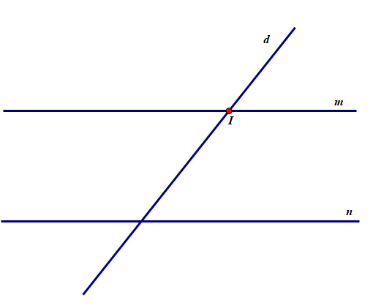
Bài 8 (SGK – tr87)
Vẽ đường thẳng m song song với đường thẳng n. Vẽ đường thẳng d cắt đường thẳng m tại điểm I.
a) Hỏi nếu $d ∥n$ thì điều này có trái với tiên đề Euclid không?
b) Sử dụng kết quả của câu a để chứng minh d cắt n.
Giải
a) Nếu $d ∥n$ thì qua điểm I nằm ngoài đường thẳng n, có 2 đường thẳng là m và d song song với n ( Trái với tiên đề Euclid)

Slide 21
Bài 8 (SGK – tr87)
Vẽ đường thẳng m song song với đường thẳng n. Vẽ đường thẳng d cắt đường thẳng m tại điểm I.
a) Hỏi nếu $d ∥n$ thì điều này có trái với tiên đề Euclid không?
b) Sử dụng kết quả của câu a để chứng minh d cắt n.
Giải
b) Vì d không thể song song với n (câu a) và d khác n nên d cắt n.

Slide 22
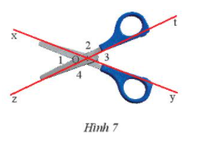
Bài 9 (SGK – tr87)
Qua điểm O là chốt xoay của một cái kéo, kẻ hai đường thẳng xOy và zOt lần lượt song song với hai lưỡi kéo (Hình 7). Tìm các góc kề bù và các góc đối đỉnh có trong hình vừa vẽ.
$\hat{O_{1}}=\hat{O_{3}}$ ; $\hat{O_{2}}=\hat{O_{4}}$ (hai góc đối đỉnh)
$\hat{O_{1}}+\hat{O_{2}}$ = 180º (hai góc kề bù)
$\hat{O_{2}}+\hat{O_{3}}$ = 180º (hai góc kề bù)
$\hat{O_{3}}+\hat{O_{4}}$ = 180º (hai góc kề bù)
$\hat{O_{4}}+\hat{O_{1}}$ = 180º (hai góc kề bù)

Slide 23
HƯỚNG DẪN VỀ NHÀ
* Chuẩn bị trước
Chương 5
“Bài 1. Thu thập và phân loại dữ liệu”
* Ghi nhớ
kiến thức trong bài.
* Hoàn thành các bài tập trong SBT.

Slide 24
HẸN GẶP LẠI CÁC EM Ở TIẾT HỌC SAU!

